Slide 1
Trie 树
王新宇
cp_cp

Slide 2
名字由来
1912 年，Axel Thue首次抽象地描述了表示一组字符串的 trie 的想法。
1959年，René de la Briandais首次在计算机环境中描述了尝试。
1960年，爱德华·弗雷德金(Edward Fredkin)独立地描述了这个想法，他创造了“trie”一词，取检索 retrieval的中间音节，将其发音为/ˈtriː/（作为“树”）。
然而，其他作者将其发音为/ˈtraɪ/（作为“尝试”），试图在口头上将其与“树”区分开来。

Slide 3
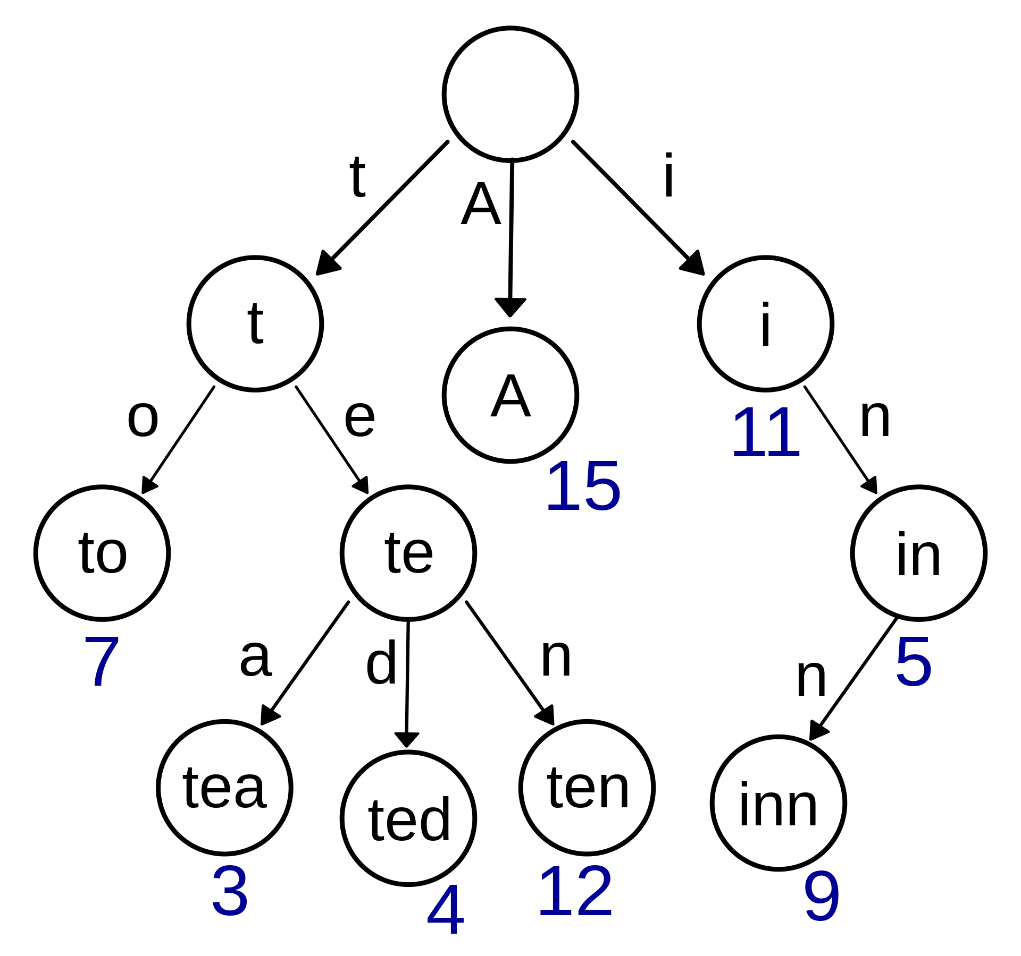
概述
trie，又称前缀树或字典树。
是一种有序树，用于保存关联数组，其中的键通常是字符串，值是字符串对应的值。
与二叉查找树不同，键不是直接保存在节点中，而是由节点在树中的位置决定。
一个节点的所有子孙都有相同的前缀，也就是这个节点对应的字符串，而根节点对应空字符串。
一般情况下，不是所有的节点都有对应的值，只有叶子节点和部分内部节点所对应的键才有相关的值。
A trie for keys "A", "to", "tea", "ted", "ten", "i", "in", and "inn".

Slide 4
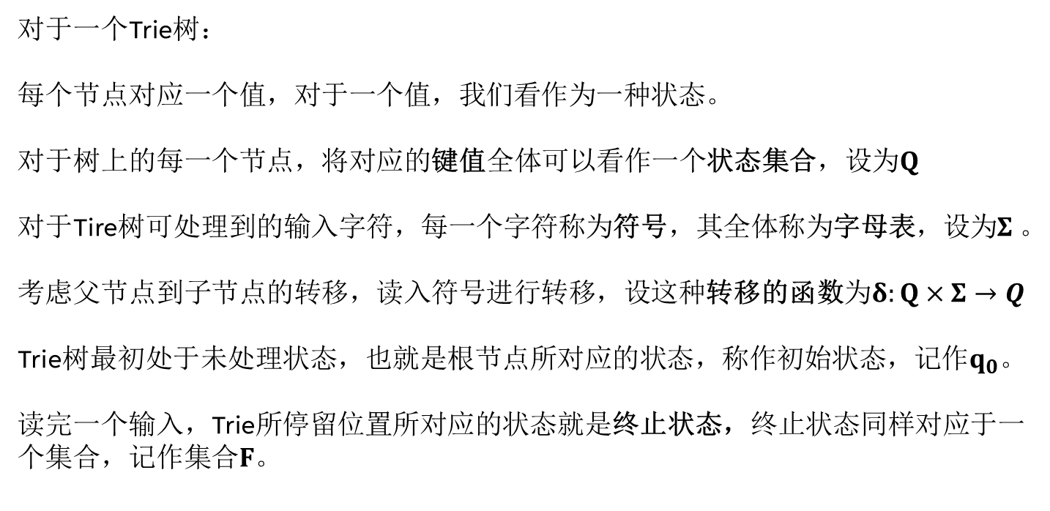
形式化说明
对于一个Trie树：
每个节点对应一个值，对于一个值，我们看作为一种状态。
对于树上的每一个节点，将对应的键值全体可以看作一个状态集合，设为$Q$
对于Tire树可处理到的输入字符，每一个字符称为符号，其全体称为字母表，设为$Σ 。$
考虑父节点到子节点的转移，读入符号进行转移，设这种转移的函数为$δ:Q×Σ→Q$
Trie树最初处于未处理状态，也就是根节点所对应的状态，称作初始状态，记作$q_{0}$。
读完一个输入，Trie所停留位置所对应的状态就是终止状态，终止状态同样对应于一个集合，记作集合$F$。

Slide 5
我们将Tire树视作五元组

Slide 6
问题
市面价值
市场上很少有产品能像我们一样帮助客户
客户
66% 的美国消费者花钱购买只能部分解决问题的多种产品
财务信息
2018 年在其他产品的 480 亿美元支出中，千禧一代占到约四分之一
成本
生产力损失给消费者造成数千美元损失

Slide 7
商业模式
摘要
我们基于对于市场趋势和社交媒体的调研结果
设计
我们认为人们需要更多专门为此利基市场打造的产品
研究
极简设计，易于使用

Slide 8
市场概览
¥30 亿
¥10 亿
¥20 亿
自由创新
选择性包容性市场
可服务的可用市场
缔造机遇
完全包容的市场
可用市场总量
竞争对手少
精准锁定的目标市场
可服务的可获取市场

Slide 9
市场比较
¥3B
¥2B
¥1B
缔造机遇
自由创新
竞争对手少
潜在市场
可服务市场
可获取的市场

Slide 10
我们的竞争对手
CONTOSO
竞争对手
我们的产品定价低于市场上其他公司的定价
与竞争对手的复杂设计相比，我们的设计简单易用
高性价比是我们的产品对消费者的主要吸引力
公司 A 产品定价更高
公司 B 和 C 产品成本高昂且不方便使用
公司 D 和 E 产品经济实惠，但不方便使用

Slide 11
我们的竞争对手
便利
Contoso
竞争对手 A
经济实惠
昂贵
竞争对手 D
竞争对手 C
竞争对手 B
竞争对手 E
不便利

Slide 12
增长策略
20XX 年 2 月
推出面向高端或顶级参与者的产品，帮助树立产品形象
20XX 年 3 月
将产品发布给普通公众，并监视发布会和社交媒体帐户
20XX 年 10 月
收集反馈并根据需要调整产品设计

Slide 13
增长动力
成功预测
关键指标
 | 客户 | 订单 | 毛收入 | 净收入
20XX | 10 | 1100 | ¥10,000 | ¥7,000
20XX | 20 | 200 | ¥20,000 | ¥16,000
20XX | 30 | 300 | ¥30,000 | ¥25,000
20XX | 40 | 400 | ¥40,000 | ¥30,000
收入（按年）

Slide 14
两年实施计划
蓝图草案
收集反馈
交付给客户
20XX
1 月
2 月
3 月
4 月
5 月
6 月
7 月
8 月
9 月
10 月
11 月
12 月
20XX
1 月
2 月
3 月
4 月
5 月
6 月
7 月
8 月
9 月
10 月
11 月
12 月
运行焦点小组
测试设计
发布设计

Slide 15
财务信息
 | 年份 1 | 年份 2 | 年份 3
收入
用户 | 50,000 | 400,000 | 1,600,000
销售 | 500,000 | 4,000,000 | 16,000,000
每次销售的平均价格 | 75 | 80 | 90
收入 @ 15% | 5,625,000 | 48,000,000 | 216,000,000
毛利润 | 5,625,000 | 48,000,000 | 216,000,000
支出
销售和营销 | 5,062,500 | 38,400,000 | 151,200,000 | 70%
客户服务 | 1,687,500 | 9,600,000 | 21,600,000 | 10%
产品开发 | 562,500 | 2,400,000 | 10,800,000 | 5%
研究 | 281,250 | 2,400,000 | 4,320,000 | 2%
费用总计 | 7,593,750 | 52,800,000 | 187,920,000

Slide 16




团队简介
Takuma Hayashi
Mirjam Nilsson
Flora Berggren
孔西明
总裁
首席执行官
首席运营官
市场营销副总裁

Slide 17








团队简介
Takuma Hayashi
Mirjam Nilsson
Flora Berggren
孔西明
总裁
首席执行官
首席运营官
市场营销副总裁
Graham Barnes
Rowan Murphy
Elizabeth Moore
Robin Kline
产品副总裁
SEO 战略官
产品设计师
内容开发人员

Slide 18
融资
¥14,000
¥12,000
¥82,000
¥32,000
天使投资
物业
股份
现金
通过其他投资人获得的资金
从财产租赁中获取的收入
转换为美元的股份数量
我们手头的流动现金

Slide 19
总结
在 Contoso，我们相信拼尽全力。通过使用下一代数据架构，我们帮助组织几乎管理所有敏捷工作流。我们的发展要得益于自身的市场知识和强大的团队作为支撑。正如我们的首席执行官所言：“效率源自于主动改变我们的业务模式。”

Slide 20
谢谢！
Mirjam Nilsson
206-555-0146
mirjam@contoso.com
www.contoso.com

